Slide 1
图像常用特征
巫义锐
河海大学计算机与信息学院
个人网址：wuyirui.github.io
电子邮箱：wuyirui@hhu.edu.cn

Slide 2
常用特征
HOG特征
SIFT特征

Slide 3
HOG特征的定义和出处
Paper：Histograms of Oriented Gradients for Human Detection
Author：Navneet Dalal and Bill Triggs（CVPR 05）
定义：梯度方向直方图
本质：梯度的统计信息，而梯度主要存在于边缘的地方

Slide 4
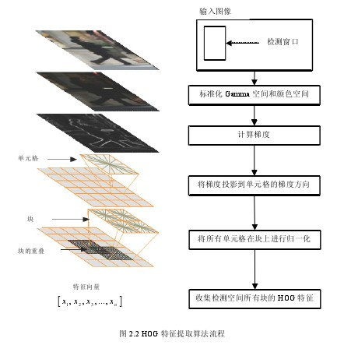
HOG特征提取算法流程图

Slide 5
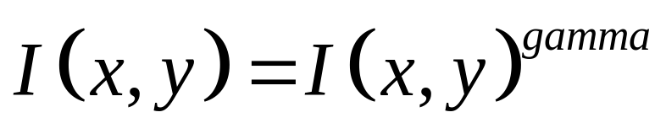
步骤1.标准化gamma空间和颜色空间
为减少光照因素影响，需对图像进行规范化。在图像的纹理信息中，局部表层曝光贡献比重较大。该压缩处理能有效降低图像局部的阴影和光照变化。
Gamma压缩公式：
比如可以取Gamma=1/2

Slide 6
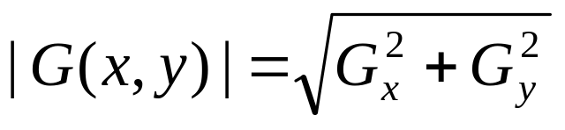
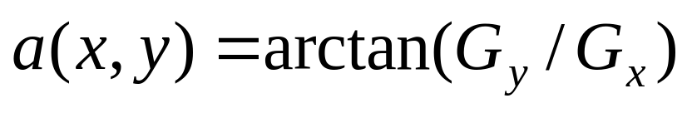
步骤2.计算梯度
计算图像的一阶梯度。求导操作能够捕获轮廓、人影和纹理信息，并进一步弱化光照的影响。
梯度大小与方向：

Slide 7
步骤3.单元格梯度投影
目的：投影操作为局部图像区域提供编码，保持图像中人体对象的姿势和外观的弱敏感性。
具体操作：将图像窗口分成若干个小区域，称为“单元格”(Cell)。将各单元格中像素的一维梯度直方图进行累加。最后将方向直方图映射到固定角度，形成最终的特征。
举例：取单元格为6*6像素 ，直方图取9个方向（360度平分9份）

Slide 8
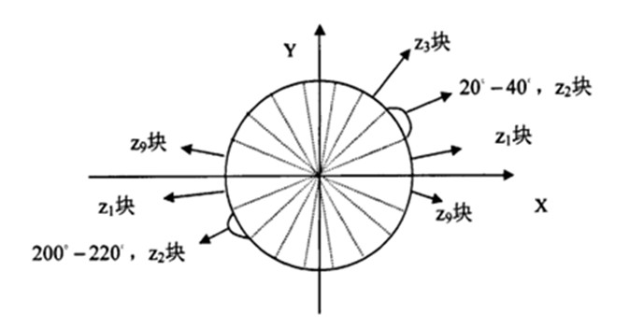
步骤3.单元格梯度投影
如某像素的梯度方向是25度，大小为2：
梯度方向：直方图第2个bin的计数加一。
梯度大小：作为投影的权值，直方图第2个bin的计数需要加2。
对单元格内每个像素进行加权投影，可得到单元格
的梯度方向直方图（9维特征向量）

Slide 9
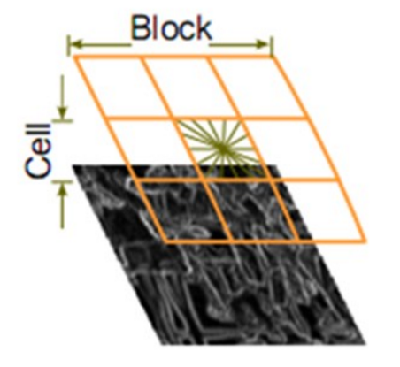
步骤4.块内归一化梯度直方图
目的：对光照、阴影和边缘进行压缩。
步骤：单元格（Cell）可由多个不同的块（Block）共享，一个单元格的特征以不同的结果多次出现在HOG向量中。串联块内所有单元格的特征向量，归一化后，形成HOG描述符。
举例：块取2*2单元格，则一块的特征数为：2*2*9。

Slide 10
步骤5.收集HOG特征
  步骤：对检测窗口中的块进行HOG特征收集，并将它们结合，形成最终的特征向量，以供后续分类器训练或测试使用。
  举例：对于一个40*40的训练图片，单元格=8*8像素，块=2*2单元格，块每次滑动一个单元格，则特征维数=4*4*（2*2*9）=576维。

Slide 11
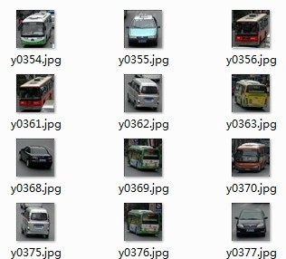
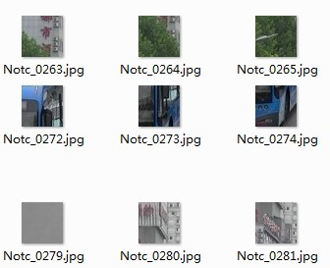
HOG算法样本示例
正样本42*42 负样本42*42

Slide 12
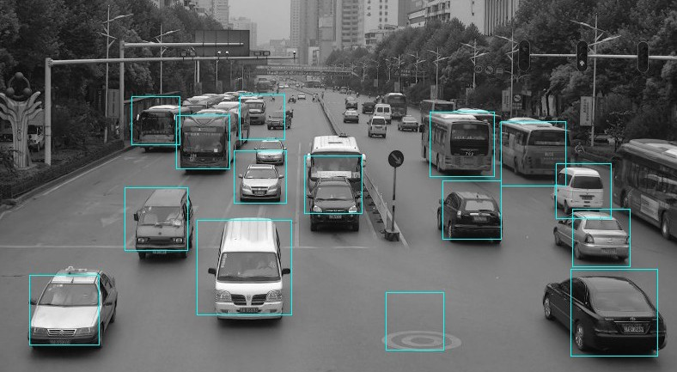
HOG特征实验结果1

Slide 13
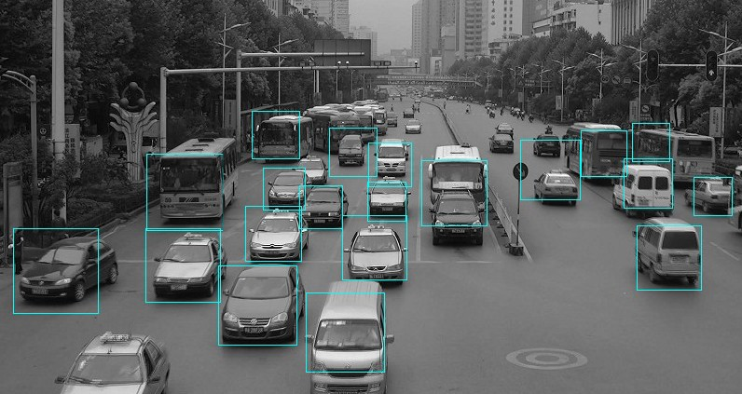
HOG特征实验结果2

Slide 14
常用特征
HOG特征；
SIFT特征；

Slide 15
SIFT简介：背景
背景介绍：成像匹配的核心问题是将同一目标在不同时间、不同分辨率、不同光照、不同位姿情况下所成的像相对应。
传统的匹配算法往往是直接提取角点或边缘，对环境的适应能力较差，急需提出一种鲁棒性强、能够适应不同光照、不同位姿等情况下能够有效识别目标的方法。

Slide 16
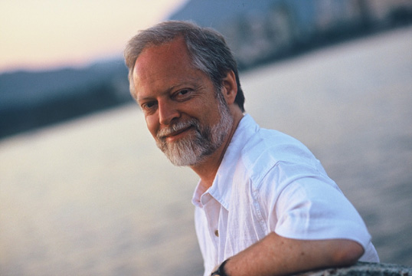
SIFT简介：历史
David G. Lowe
Computer Science Department
2366 Main Mall
University of British Columbia
Vancouver, B.C., V6T 1Z4, Canada
E-mail: lowe@cs.ubc.ca
1999年British Columbia大学大卫.劳伊（David G.Lowe）教授总结了现有的基于不变量技术的特征检测方法，并正式提出了一种基于尺度空间的、对图像缩放、旋转甚至仿射变换保持不变性的图像局部特征描述算子－SIFT（尺度不变特征变换），这种算法在2004年被加以完善。

Slide 17
SIFT简介：优点
目标的自身状态、场景所处的环境和成像器材的成像特性等因素，影响图像配准/目标识别跟踪的性能。SIFT算法可解决：
目标的旋转、缩放、平移（RST）
图像仿射/投影变换（视点viewpoint）
光照影响（illumination）
目标遮挡（occlusion）
杂物场景（clutter）
噪声

Slide 18
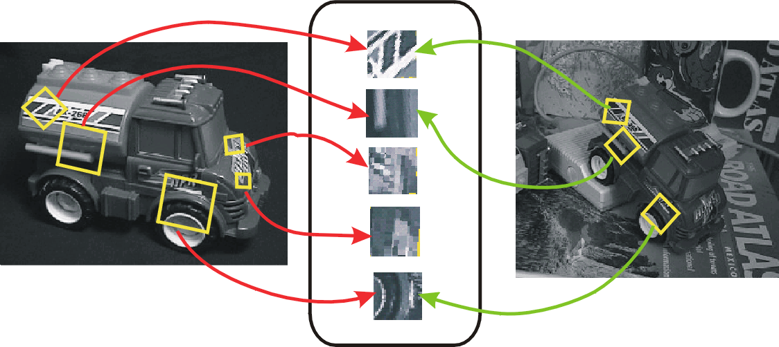
SIFT简介：流程1
Original image courtesy of David Lowe
核心步骤：将一幅图像映射（变换）为一个局部特征向量集；特征向量具有平移、缩放、旋转不变性，同时对光照变化、仿射及投影变换也有一定不变性。

Slide 19
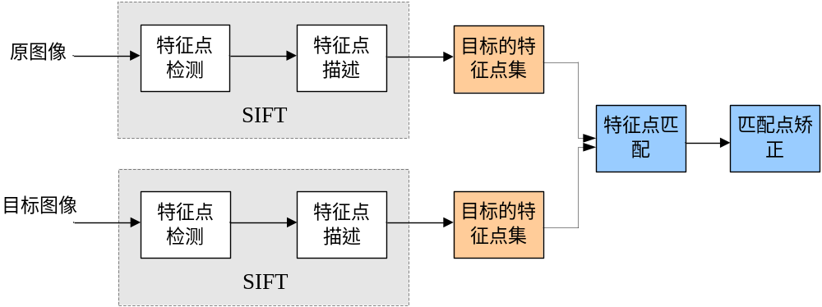
SIFT简介：流程2
SIFT算法主要有三大步骤：
提取关键点；
对关键点附加详细的信息（局部特征）构建描述器；
通过两特征点（附带上特征向量的关键点）的两两比较找出相互匹配的若干对特征点，建立景物间的对应关系。

Slide 20
SIFT算法实现细节
关键点检测
关键点描述
关键点匹配

Slide 21
关键点检测：定义
思路：不会因光照条件改变而消失的点。比如角点、边缘点、暗区域的亮点以及亮区域的暗点。
设计理由：既然两幅图像中有相同的景物，使用某种方法分别提取各自稳定点，这些点间会存在相互对应关系。
关键点定义：在不同尺度空间的图像下，检测出的具有方向信息的局部极值点。根据归纳，我们可以看出特征点具有的三个特征：尺度、方向、大小。
什么是尺度空间？

Slide 22
关键点检测：尺度空间1
设计理由：物体视觉表示需通过一定的尺度反映。现实世界的物体通过不同尺度的观察而得到不同的变化。
思路：尺度空间主要思想是通过对原始图像进行尺度变换，获得图像多尺度下的尺度空间表示序列。对这些序列进行尺度空间主轮廓的提取，并以该主轮廓作为一种特征向量。
效果：尺度空间中尺度图像的模糊程度逐渐变大，能够模拟人在距离目标由近到远时，目标在视网膜上的形成过程。尺度越大图像越模糊。

Slide 23


关键点检测：尺度空间2
高斯模糊可用来减小图像噪声以及降低细节层次。该模糊技术生成图像的视觉效果，好像经过一个半透明的屏幕观察图像，可用于模拟图像尺度变换。

Slide 24

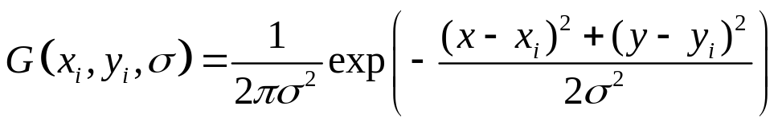
关键点检测：尺度空间3
高斯核是唯一可以产生多尺度空间的核。
图像的尺度空间L：定义为原始图像I与一个可变尺度的2维高斯函数G卷积运算：
其中高斯函数G:
尺度是自然存在的，不是人为创造的！
高斯卷积只是表现尺度空间的一种形式

Slide 25
关键点检测：尺度空间4
高斯模板大小的选择
在计算高斯函数的离散近似时，大概3σ距离之外的像素都可以看作不起作用，这些像素的计算可以忽略。
0.00000067 | 0.00002292 | 0.00019117 | 0.00038771 | 0.00019117 | 0.00002292 | 0.00000067
0.00002292 | 0.00078633 | 0.00655965 | 0.01330373 | 0.00655965 | 0.00078633 | 0.00002292
0.00019117 | 0.00655965 | 0.05472157 | 0.11098164 | 0.05472157 | 0.00655965 | 0.00019117
0.00038771 | 0.01330373 | 0.11098164 | 0.22508352 | 0.11098164 | 0.01330373 | 0.00038771
0.00019117 | 0.00655965 | 0.05472157 | 0.11098164 | 0.05472157 | 0.00655965 | 0.00019117
0.00002292 | 0.00078633 | 0.00655965 | 0.01330373 | 0.00655965 | 0.00078633 | 0.00002292
0.00000067 | 0.00002292 | 0.00019117 | 0.00038771 | 0.00019117 | 0.00002292 | 0.00000067

Slide 26
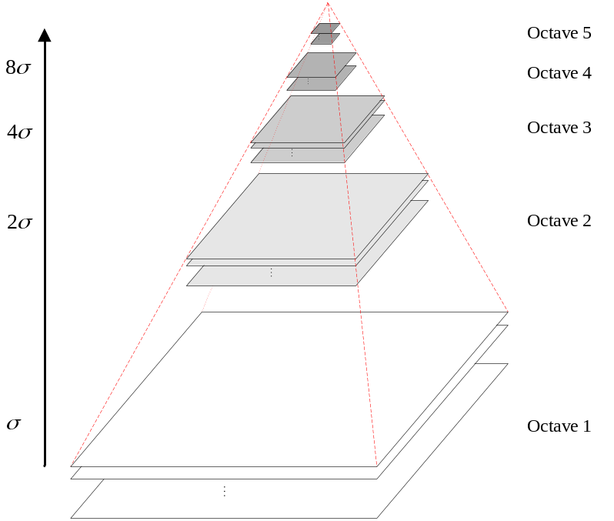
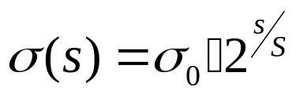
关键点检测：尺度空间5
为构建尺度空间，需利用高斯金字塔模型：1）对图像做高斯平滑；2）对图像降采样。
降采样可模拟物体远离观察者时，物体变小的视觉特点。
为了让尺度体现其连续性，在下采样的基础上融合高斯滤波。一幅图像可以产生数组(octave)图像，一组图像包括数层(interval)图像。
假设高斯图像金字塔共o组、s层，
σ:尺度空间坐标；s:sub-level层坐标；σ₀:初始尺度；S:每组层数（为3~5）。

Slide 27
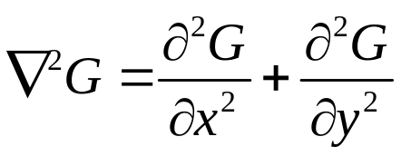
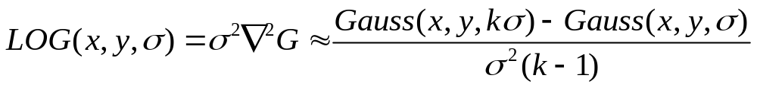
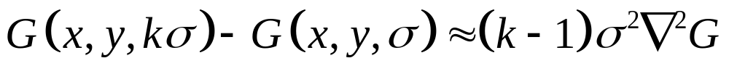
关键点检测：DOG算子1
尺度规范化的LoG(Laplacion of Gaussian)算子具有尺度不变性。LOG算子与高斯核函数的关系:
通过推导可看出，LOG算子与高斯核函数的差有直接关系.由此,引入一种新的算子DOG(Difference of Gaussians)，即高斯差分算子。

Slide 28
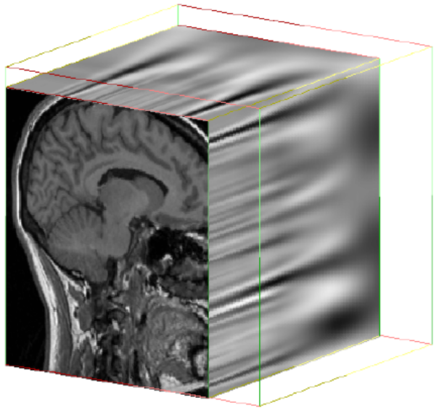
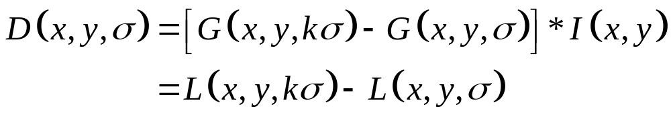
关键点检测：DOG算子2
DoG(Difference of Gaussian)函数定义:
意义：DoG在计算上只需相邻尺度高斯平滑后图像相减，
极大简化了计算。

Slide 29
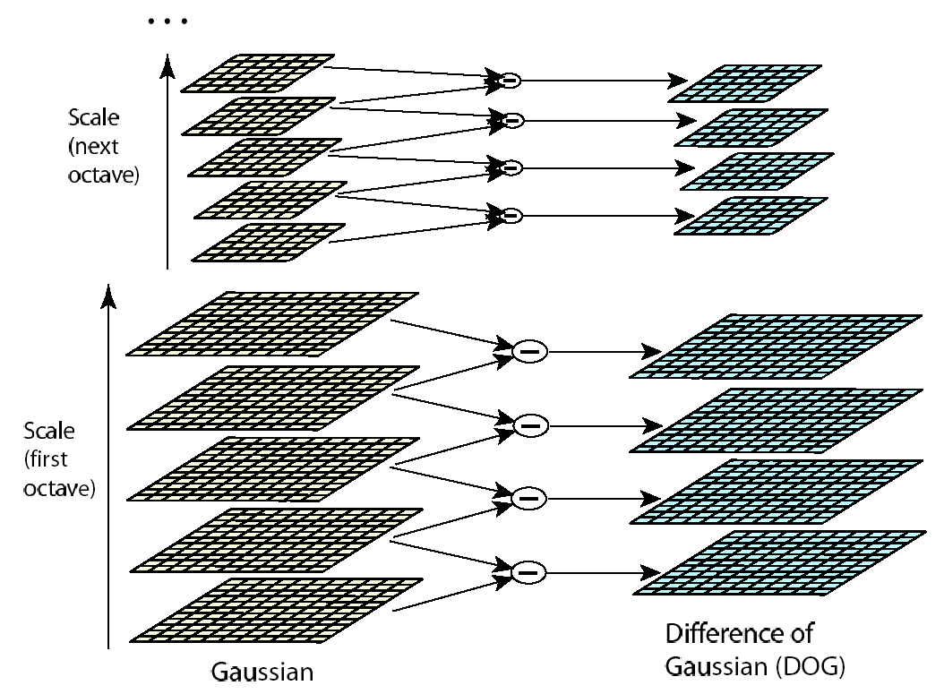
关键点检测：DOG算子3
DoG差分金字塔：通过高斯差分图像查看图像像素值变化情况。
如无变化，未发现关键点。关键点须是变化尽可能多的点，即极值点。

Slide 30
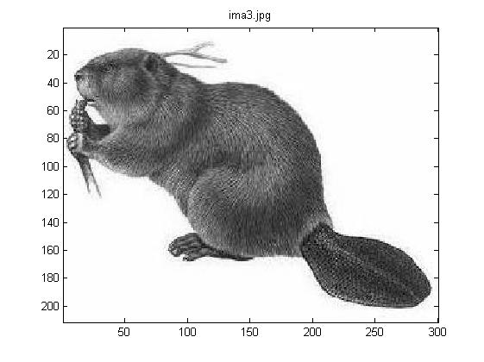
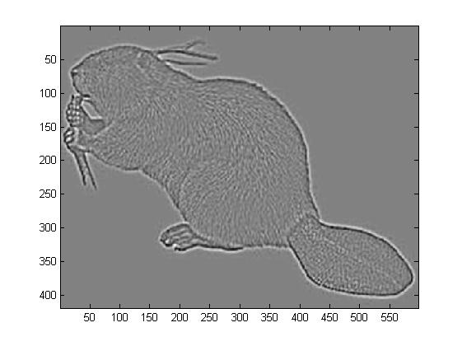
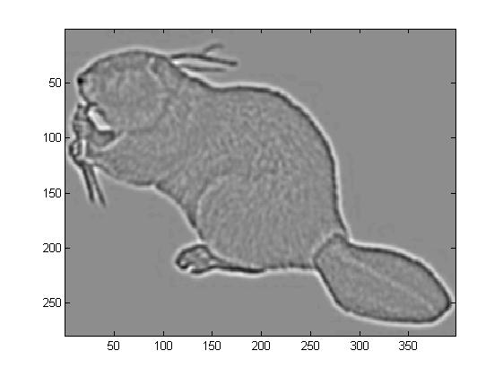
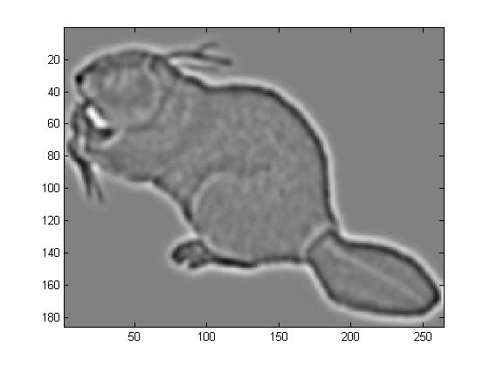
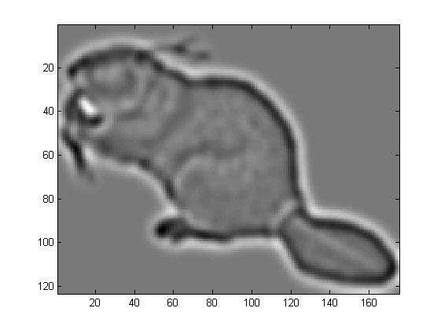
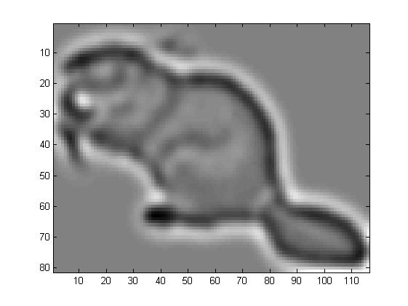
关键点检测：DOG算子效果
不同层次DOG图像所对应描绘的是目标的轮廓

Slide 31
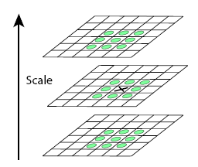
关键点检测：DOG算子4
关键点定义：DOG空间的局部极值点
步骤：为了寻找极值点，每一个像素点要和它所有的相邻点比较，看其是否比它的图像域和尺度域的相邻点大或者小。
检测点和它同尺度的8个相邻点和上下相邻尺度对应的9×2个点共26个点比较，以确保在尺度空间和二维图像空间都检测到极值点。

Slide 32
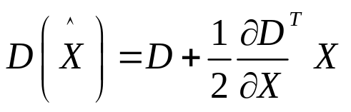
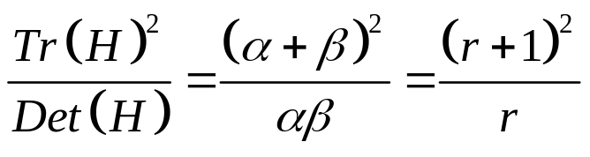
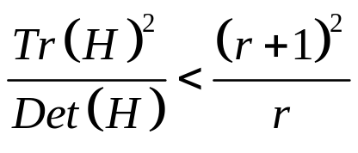
关键点检测：DOG算子5
由于DoG值对噪声和边缘较敏感,需精确定位关键点：
上式去除对比度较低的不稳定极值点。Lowe的试验显示，所有取值小于0.04的极值点均可抛弃(像素灰度值范围[0,1])。
  DoG函数在图像边缘有较强的边缘响应，需排除边缘响应：
时将关键点保留，反之剔除。

Slide 33
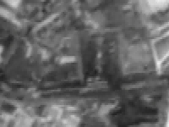
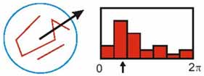
关键点检测：关键点方向分配1
设计思想：通过尺度不变性求极值点，使其具有缩放不变的性质。利用关键点邻域像素的梯度方向分布特性，我们可以为每个关键点指定方向参数方向，使描述子对图像旋转具有不变性。
主要步骤是否与HOG算法思想一致？
主要步骤：我们通过求每个极值点的梯度来为极值点赋予方向。
采用梯度直方图统计法确定关键点的方向：统计以关键点为原点，一定区域内的图像像素点，对关键点方向生成所作的贡献。

Slide 34
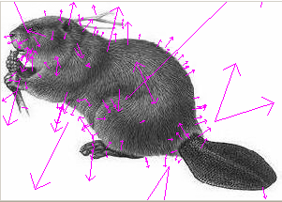
关键点检测：关键点方向分配2
关键点主方向：极值点周围区域梯度直方图的主峰值为特征点方向
关键点辅方向：在梯度方向直方图中，当存在另一个相当于主峰值 80%能量的峰值时，则将这个方向认为是该关键点的辅方向。
辅方向作用：增强匹配的鲁棒性，Lowe的论文指出大概有15%关键点具有多方向，但这些点对匹配的稳定性至为关键。

Slide 35
关键点检测：关键点方向分配3
  关键点方向分配实现步骤
确定计算关键点直方图的高斯函数权重函数参数 ；
生成含有36柱的方向直方图，梯度直方图范围0~360度，其中每10度一个柱。由半径为图像区域生成；
对方向直方图进行两次平滑；
求取关键点方向（可能是多个方向）；
对方向直方图的Taylor展开式进行二次曲线拟合，精确关键点方向；
关键点具有三个信息：位置、尺度、方向；
使关键点具备平移、缩放、和旋转不变性。

Slide 36
SIFT算法实现细节
关键点检测
关键点描述
关键点匹配

Slide 37
关键点描述1
目的：在检测关键点后，用一组向量将这个关键点描述出来。描述子不但包括关键点本身，也包括关键点周围对其有贡献的像素点。
作用：用来作为目标匹配的依据，可使关键点具有更多的不变特性，如光照变化、3D视点变化等。
思路：通过对关键点周围图像区域分块，计算块内梯度直方图，生成具有独特性的向量，这个向量是该区域图像信息的一种抽象，具有唯一性。

Slide 38
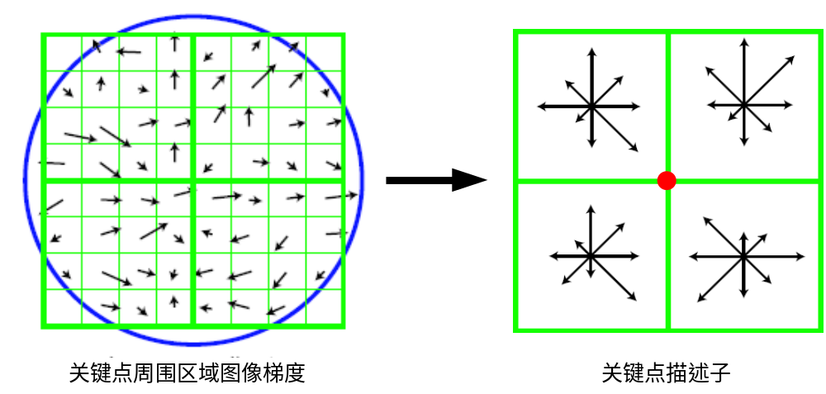
关键点描述2
SIFT描述子实例。
左图描述子由2×2×8维向量表征，也即是2×2个8方向的方向直方图组成。
左图的种子点由8×8单元组成。每一个小格都代表了特征点邻域所在的尺度空间的一个像素，箭头方向代表了像素梯度方向，箭头长度代表该像素的幅值。
如右图所示，在4×4的窗口内计算8个方向的梯度方向直方图。绘制每个梯度方向的累加可形成一个种子点。一个特征点由4个种子点的信息所组成。

Slide 39
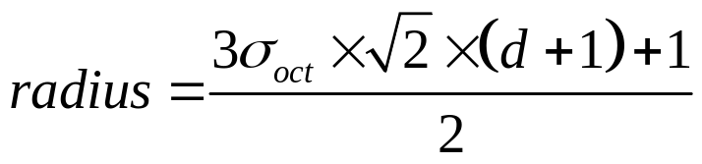

关键点描述：步骤1
步骤1. 确定计算描述子所需的图像区域
描述子梯度方向直方图由关键点所在尺度的模糊图像计算产生。图像区域的半径通过下式计算：
是关键点所在组（octave）的组内尺度

Slide 40
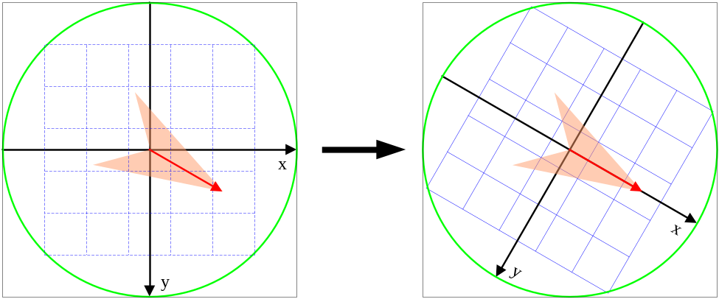
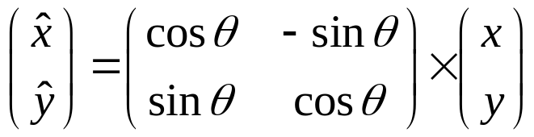
关键点描述：步骤2
步骤2. 将坐标移至关键点主方向，进行坐标旋转，以实现旋转不变性
那么旋转角度后新坐标为：

Slide 41
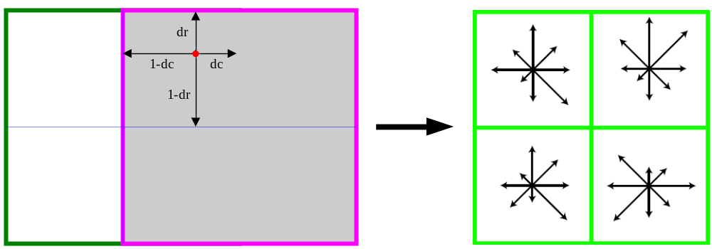
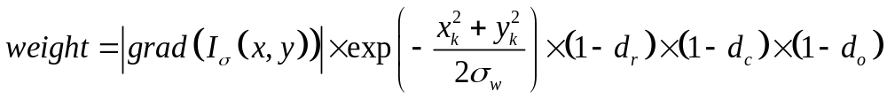




关键点描述：步骤3
步骤3. 在图像半径区域内,对每个像素点求其梯度幅值和方向，梯度幅值乘以高斯权重参数，生成方向直方图。
：该点与关键点的列距离；
：该点与关键点的行距离；
：等于描述子窗口宽度 ×直方图列数（取4）的一半；

Slide 42


关键点描述：步骤4与5
步骤4. 在窗口宽度为2X2的区域内计算8个方向的梯度方向直方图，绘制每个梯度方向的累加值，即可形成一个种子点。然后再在下一个2X2的区域内进行直方图统计，形成下一个种子点，共生成16个种子点。
步骤5. 描述子向量元素门限化及门限化后的描述子向量规范化。描述子向量元素门限化：方向直方图每个方向上梯度幅值限制在一定门限值以下（门限一般取0.2）。描述子向量元素规范化：
为得到的128描述子向量,
为规范化后的向量

Slide 43
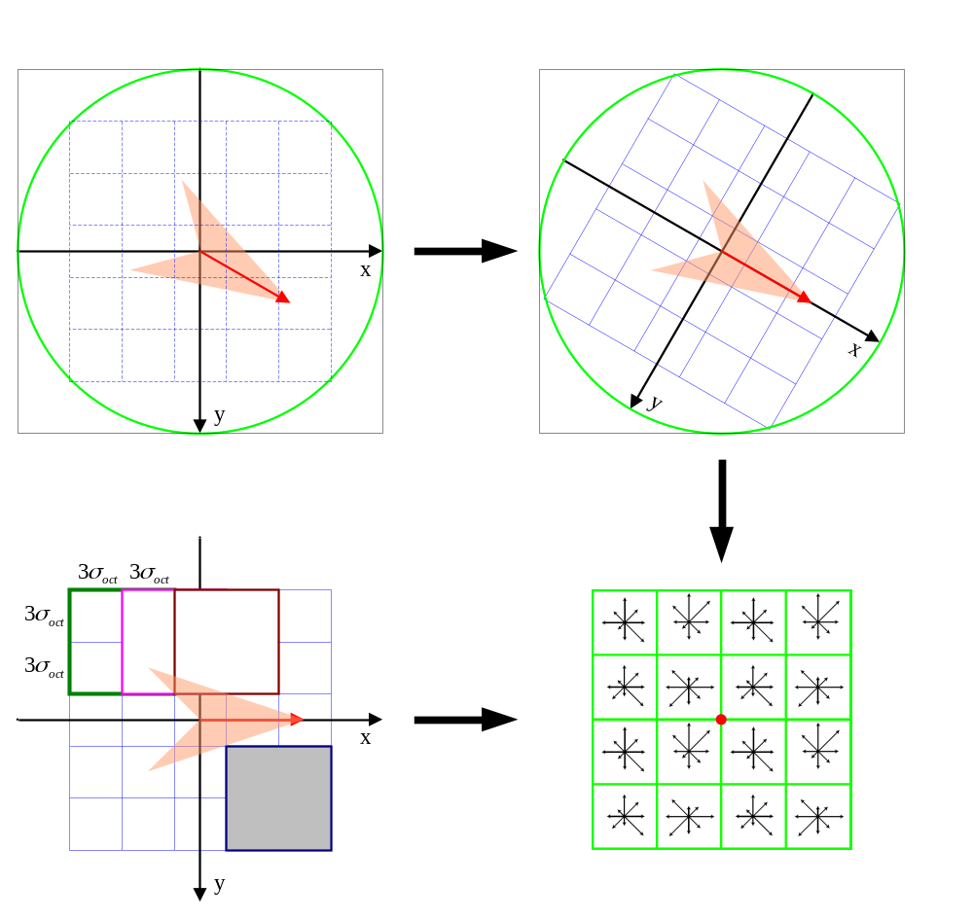
关键点描述
Lowe实验结果表明：描述子采用4×4×8＝128维向量表征，综合效果最优（不变性与独特性）。

Slide 44
SIFT算法实现细节
关键点检测
关键点描述
关键点匹配

Slide 45
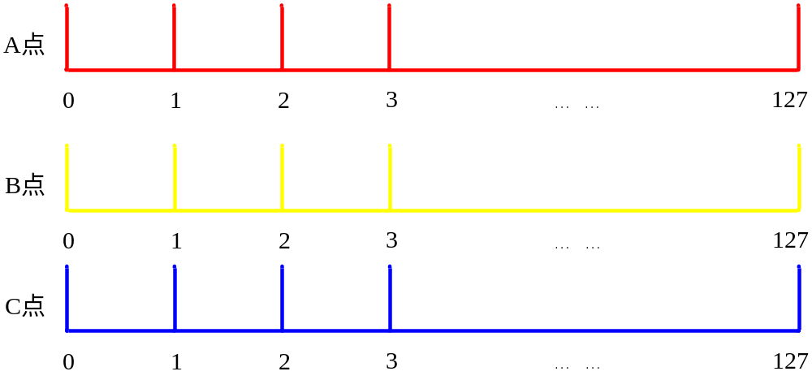
关键点匹配
分别对模板图（参考图，reference image）和实时图（观测图，observation image）建立关键点描述子集合。目标的识别是通过两点集内关键点描述子的比对来完成。具有128维的关键点描述子的相似性度量采用欧式距离。

Slide 46
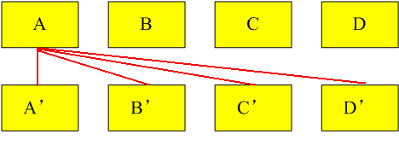
关键点匹配
穷举匹配
原图像
目标图像

Slide 47


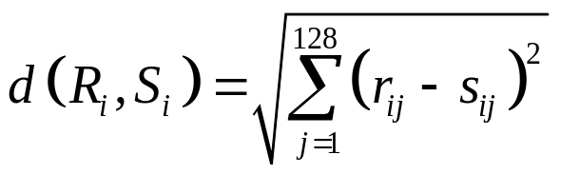

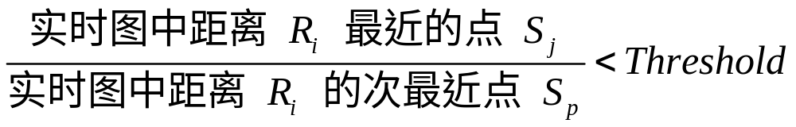
关键点匹配
模板图中关键点描述子：
实时图中关键点描述子：
任意两描述子相似性度量：
要得到配对的关键点描述子， 需满足：

Slide 48
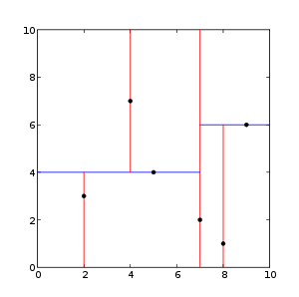
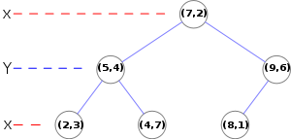
关键点匹配
关键点的匹配可以采用穷举法来完成，但是这样耗费的时间太多，一般都采用一种叫kd树的数据结构来完成搜索。搜索的内容是以目标图像的关键点为基准，搜索与目标图像的特征点最邻近的原图像特征点和次邻近的原图像特征点。
Kd树是一个平衡二叉树

Slide 49
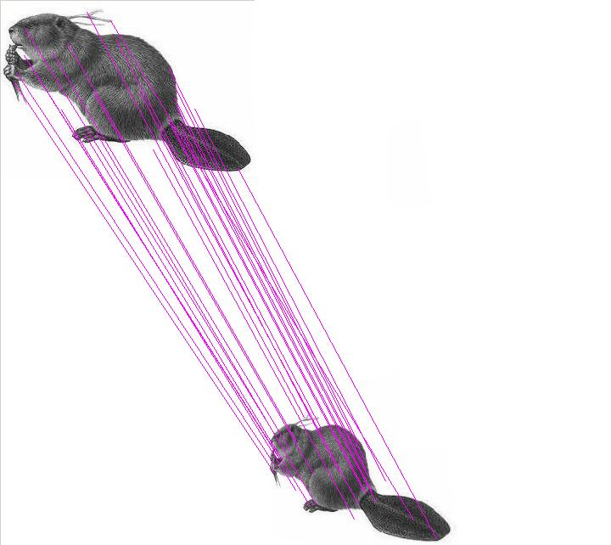
关键点匹配
Back

Slide 50
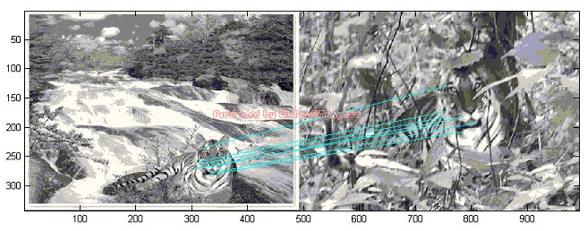

SIFT算法的应用
来自网友的创意
——周正龙的老虎
图1周正龙的华南虎照片与年画上的华南虎照片12点匹配
图2周正龙的华南虎照片与真实的华南虎照片0点匹配
Back

Slide 51
Thank you

